Slide 1
Schenken en erven

Slide 2
Schenken en erven
- Schenken civiel
- Schenken fiscaal
- Erven civiel
- Afwikkelen nalatenschap
- Erven fiscaal
Notes:
Erven → wat zijn de regels volgens het burgerlijk recht.
Fiscaal → fiscus / belastingrecht

Slide 3
€100.000 schenken zónder schenkbelasting
€100.000 schenken aan wie je maar wilt, kan sinds 1 januari 2017 zonder dat de begunstigde schenkbelasting hoeft te betalen. Voorwaarde is wel dat het geld gebruikt wordt voor kort gezegd 'zijn koophuis' en dat de begunstigde tussen de 18 en 40 jaar is. Lees wat de voordelen en valkuilen zijn en hoe je de schenking regelt.
Bron: Consumentenbond

Slide 4
SCHENKEN Belangrijkste begrippen samengevat
1. Overeenkomst om niet
Een schenking is een overeenkomst om niet (zonder tegenprestatie).
De ene partij geeft iets aan de andere partij, terwijl hij daar niks voor terugkrijgt.
2. Onder bewind
Een schenking onder bewind is een gewone schenking, maar met de bepaling dat niet jouw kind, maar iemand anders (jij) het geld beheert.
3. Uitsluitingsclausule
Als jouw kind is getrouwd in gemeenschap van goederen dan wordt een schenking eigendom van kind én schoonkind.
Je kunt dit voorkomen met een uitsluitingsclausule, die regelt dat de schenking niet in de huwelijksgemeenschap valt, maar privébezit wordt van het kind.
4. Schenkbelasting
Als je een schenking krijgt, betaal je schenkbelasting over het bedrag boven de vrijstelling.
5. Giften aan ANBI
Een gift aan een Algemeen Nut Beogende Instelling (ANBI) mag je – onder voorwaarden – aftrekken in box 1.
Hiermee krijg je dus een belastingvoordeel.

Slide 5
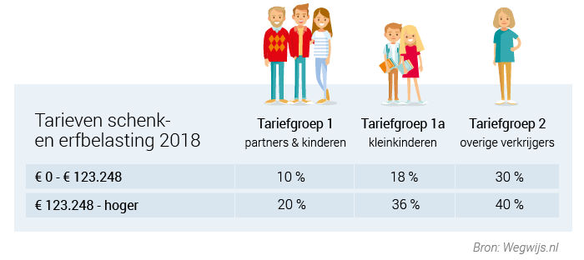

Slide 6
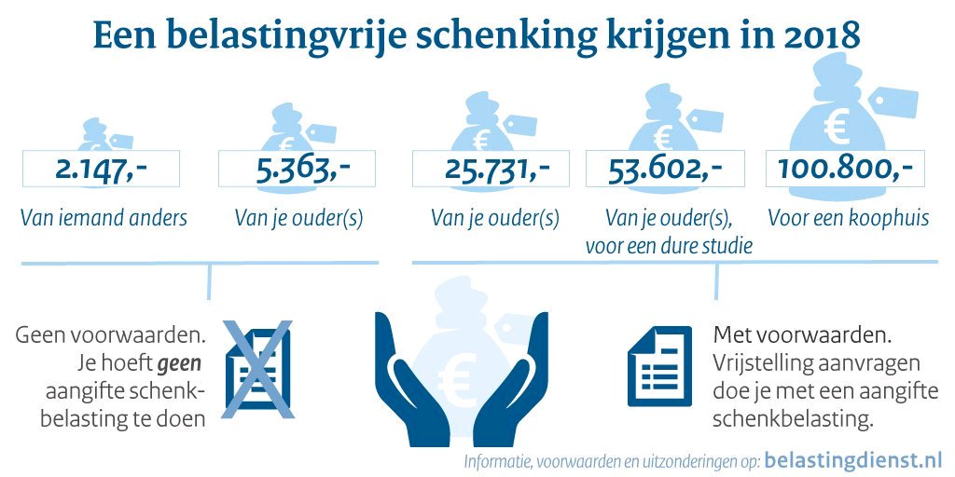

Slide 7
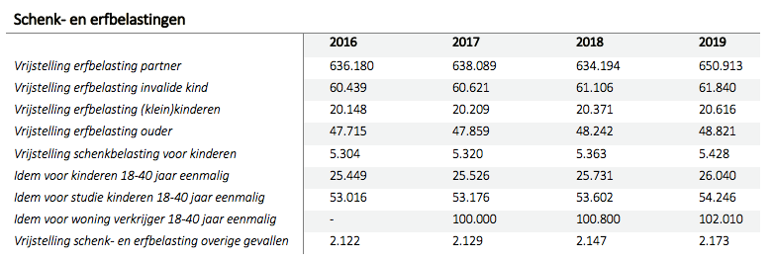

Slide 8
Notes:
COC is ANBI
Muziekvereniging, buurtvereniging hebben ook maatschappelijke functie.

Slide 9
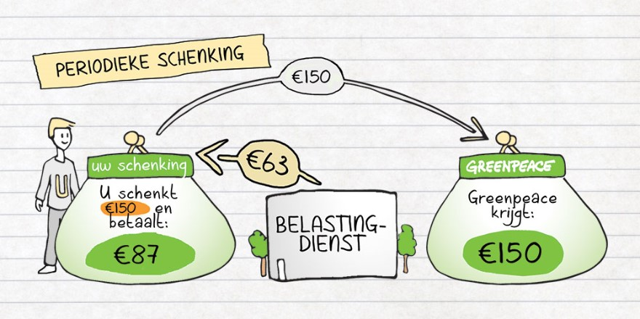

Slide 10
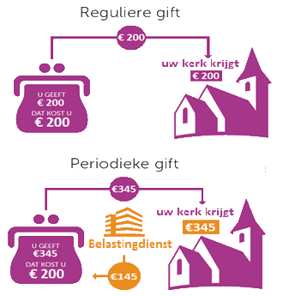
Drempelbedrag:
Minimaal 1% van het drempelinkomen.
Maximaal 10% van het drempelinkomen.
Drempelinkomen = € 35.000
Drempelbedrag = € 350
Marginaal tarief = 42%

Slide 11
Opdracht (gebruik de bronnen op pagina 134):
Ellen heeft in 2018 de volgende schenkingen ontvangen:
€ 10.000 van haar vader → ze maakt geen gebruik van de eenmalige vrijstelling.
€ 2.000 van haar tante
€ 60.000 van haar opa
Bereken de schenkbelasting die ze betaald.
Ellen heeft in 2018 een inkomen van € 35.000 en heeft een periodieke schenking van € 2.500 en een reguliere gift van € 750 gedaan. Haar marginale tarief is 42%.
2. Bereken het belastingvoordeel van Ellen?
Notes:
(10,000 – 5320) x 10% + (60,000 – 2,129) x 18% = € 10,884 (afronden)
(2.500 + 750 – 35.000 x 0,01) x 42% = € 1218

Slide 12
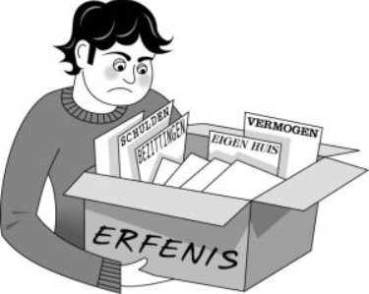
Erven
Notes:
https://www.wegwijs.nl/verdieping/checklists/testament/

Slide 13
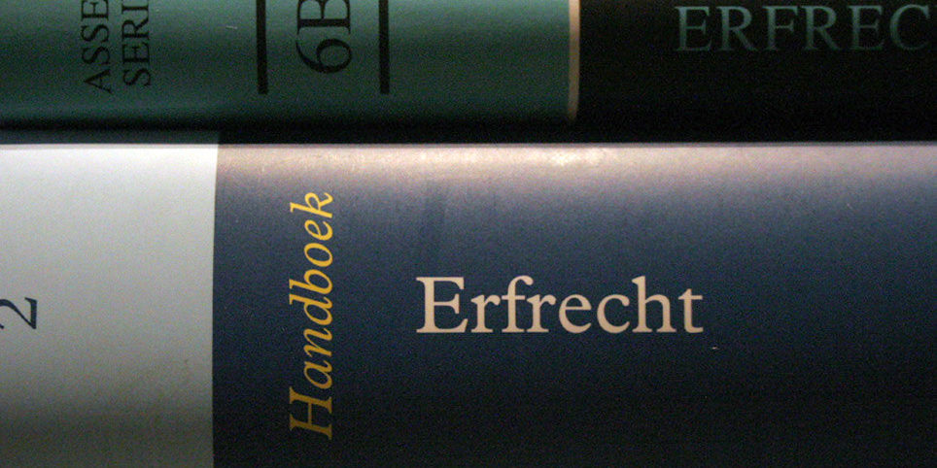
Erven
Door de wet laten regelen (versterferfrecht)
Zelf testament opstellen (bij uiterste wil)
Notes:
Duo-ouder of duomoeder is de vrouwelijke partner van de biologische moeder.

Slide 14
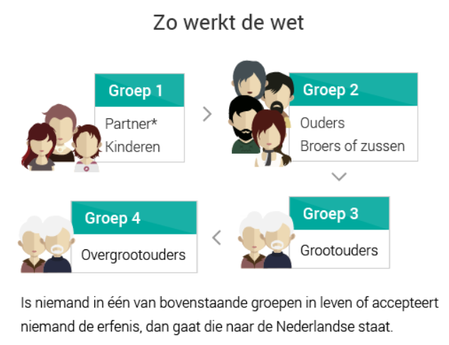
Notes:
Alleen via testament kun je groep 2, 3 en 4 uitsluiten.

Slide 15
Erven Belangrijkste begrippen samengevat
1. Erflater
Degene die is overleden en zijn bezit (geld, goederen) en schulden als erfenis achterlaat.
2. Legitimaris
De erfgenaam die recht heeft op een in de wet bepaald deel van de nalatenschap.
3. Legataris
Iemand die op grond van een testamentaire beschikking een bepaald goed uit de nalatenschap verkrijgt
Het is natuurlijk mogelijk dat de legataris is overleden voordat het testament wordt uitgevoerd. In die situatie komt het legaat te vervallen
4. Legitieme portie
het gedeelte van de erfenis van de ouder waarop het kind altijd recht heeft. (wettelijk erfdeel)
5. Legitieme massa
Waarde van de nalatenschap + Waarde van giften aan derden over de 5 jaar voor overlijden + Waarde van giften aan legitimarissen - Schulden
Notes:
Legitieme massa heb je alleen nodig om te kunnen berekenen waar een onterft kind aanspraak op kan maken.
Voorkomt dat ouder alles in laatste fase van zijn leven alles wegschenkt aan kinderen en goede doelen en dus niets meer heeft als nalatenschap.

Slide 16
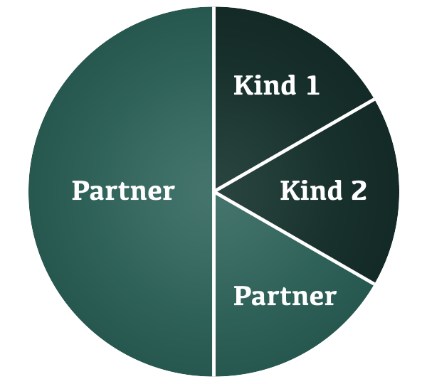
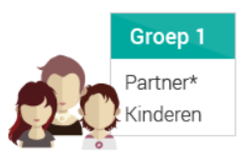

Slide 17
Beste …
Ik heb 1 broer.
Mijn ouders hebben mij onterft.
Mijn ouders hebben mijn broer een schenking gedaan van € 100.000.
De nalatenschap van mijn overleden vader bedraagt nu € 140.000.
Hoe bereken ik dat deel van de nalatenschap waar ik recht op heb?
Vriendelijke groeten,
Barry
Notes:
240000 x 1/6 = € 40,000

Slide 18
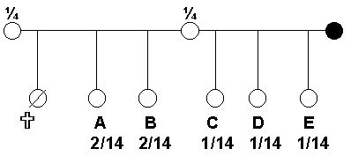
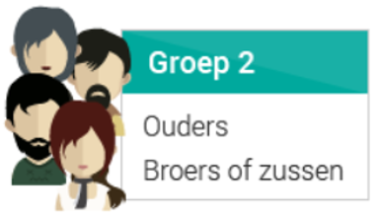
De erflater laat een vermogen na van € 30.000.
Hoeveel krijgt zijn halfbroer?
Notes:
Getrouwd in gemeenschap van goederen.
2 Kinderen. De helft naar echtgenoot. De rest verdeeld over echtgenoot en de kinderen.
Wet regelt dat de erfenis automatisch naar de langstlevende gaat en die krijgt het volle eigendom. De erfenis wordt omgezet in een vordering op de langstlevende echtgenoot.
Overlijdt de langstlevende dan verdwijnt de vordering en hebben kinderen pech gehad.
Kinderen hebben alleen het recht om te weten hoe groot hun vordering is. Daar houdt het mee op.
Erfdeel opeisbaar na overlijden van langstlevende echtgenoot.
Bij samenwonen kun je dit zo regelen, maar is de wet niet automatisch van toepassing.
30.000 / 14 = € 2,000

Slide 19
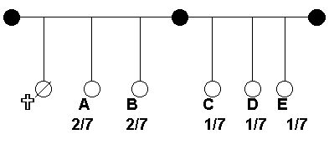
Notes:
Stel dat A de erflater heeft omgebracht dan is hij onwaardig. Ook bij een misdrijf tegen de erflater waarvoor hij 4 jaar vast komt te zitten.
Stel dat B de erfenis verwerpt of onwaardig is of is overleden dan krijgen de kinderen van B de erfenis.

Slide 20
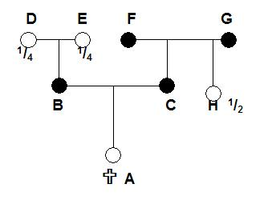
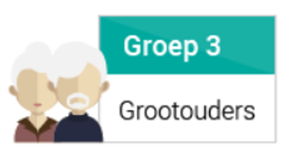
Hoeveel % van de erfenis krijgt tante?

Slide 21
Wilsrechten
Uitoefenen wanneer de Partner hertrouwd
Bij overlijden van hun 2e ouder hebben de kinderen recht op de volledige eigendom op oorspronkelijk kinddeel en bloot eigendom op partnerdeel. Dan is de oorspronkelijke vordering dus opeisbaar.
Echtgenoot (Partner) krijgt het vruchtgebruik, kinderen hebben dus een niet-opeisbare vordering (bloot eigendom).
Kinderen ontvangen over kinddeel ieder jaar rente wanneer de wettelijke rente hoger is dan 6%.
Notes:
Getrouwd in gemeenschap van goederen.
2 Kinderen. De helft naar echtgenoot. De rest verdeeld over echtgenoot en de kinderen.
Wet regelt dat de erfenis automatisch naar de langstlevende gaat en die krijgt het volle eigendom. De erfenis wordt omgezet in een vordering op de langstlevende echtgenoot.
Overlijdt de langstlevende dan verdwijnt de vordering en hebben kinderen pech gehad.
Kinderen hebben alleen het recht om te weten hoe groot hun vordering is. Daar houdt het mee op.
Erfdeel opeisbaar na overlijden van langstlevende echtgenoot.
Bij samenwonen kun je dit zo regelen, maar is de wet niet automatisch van toepassing.

Slide 22
Wilsrechten
Uitoefenen wanneer de Partner hertrouwd
Bij overlijden van hun stiefouder hebben de kinderen recht op de volledige eigendom van het oorspronkelijk kinddeel en kunnen dat opeisen bij de erfgenamen van de overleden stiefouder.
Echtgenoot (Partner) krijgt het vruchtgebruik, kinderen hebben dus een niet-opeisbare vordering (bloot eigendom).
Kinderen ontvangen over kinddeel ieder jaar rente wanneer de wettelijke rente hoger is dan 6%.
Notes:
Getrouwd in gemeenschap van goederen.
2 Kinderen. De helft naar echtgenoot. De rest verdeeld over echtgenoot en de kinderen.
Wet regelt dat de erfenis automatisch naar de langstlevende gaat en die krijgt het volle eigendom. De erfenis wordt omgezet in een vordering op de langstlevende echtgenoot.
Overlijdt de langstlevende dan verdwijnt de vordering en hebben kinderen pech gehad.
Kinderen hebben alleen het recht om te weten hoe groot hun vordering is. Daar houdt het mee op.
Erfdeel opeisbaar na overlijden van langstlevende echtgenoot.
Bij samenwonen kun je dit zo regelen, maar is de wet niet automatisch van toepassing.

Slide 23
Aanvullend te regelen bij testament: (minimaal 16 jaar)
Opeisbaarheid van vordering aanpassen
Stiefkinderen in de wettelijke verdeling opnemen
Uitsluitingsclausule (anti-schoonzoon/dochter clausule)
Executeur
De uitvaart goed regelen
De inboedel opruimen
Rente op erfdelen
Afwijken erfdelen (onterven)
Eventueel bewind (door bijvoorbeeld oom of tante)
Legaten
Wensen uitvaart: wel regelen / vastleggen, maar niet bij testament!
Notes:
Testament wordt uit piëteit met de overledenen pas na begrafenis/crematie geopend. Dus vastleggen in dossier van overlijdensrisicoverzekering of bespreken met de executeur.

Slide 24
ERFENIS NALATEN (BIJ OVERLIJDEN) Wat zijn de mogelijkheden?
1. Testament
2. Geen testament
Wie bepaalt?
Jij bepaalt wie de erfgenamen zijn
Erfrecht bepaalt wie de erfgenamen zijn
Hoe werkt het?
Met een testament bepaal je wat er met jouw bezittingen gebeurt, bijvoorbeeld
Aangeven wie de erfgenamen zijn en voor welk gedeelte
Erfgenamen onterven
Let op!
Onterfde kinderen hebben toch recht op een deel van de erfenis.
Dat is de legitieme portie en bedraagt de helft van het normale erfdeel
Volgens de wet zijn er 4 groepen bloedverwanten die in een bepaalde volgorde erven
Groep 1: echtgenoot of geregistreerd partner en eigen kinderen
Groep 2: ouders, broers, zussen
Groep 3: grootouders
Groep 4: overgrootouders
Als er geen erfgenamen in groep 1 zijn, dan is groep 2 aan de beurt, etc.

Slide 25
Afwikkeling nalatenschap
Notes:
https://www.wegwijs.nl/verdieping/checklists/testament/

Slide 26
Overlijden en de praktische zaken
Maken van een boedelbeschrijving (overzicht van bezittingen en schulden)
Aangifte voor de erfbelasting voor alle erfgenamen.
Aanvragen van een verklaring van erfrecht
Overlijdensverklaring van een arts
Schuldeisers aanschrijven met de vraag naar hoe hoog de schuld is.
Aangifte van overlijden doen bij de burgerlijke stand van de gemeente waar het overlijden heeft plaatsgevonden.
Schulden betalen, zo nodig bezittingen verkopen.
Opdracht:
Zet de bovenstaande stappen in de juiste volgorde!
Notes:
Verklaring van erfrecht soms nodig om toegang te krijgen tot bankrekeningen en om onroerend goed op naam te zetten.
Er zijn mensen die denken dat het alleen een beschrijving is van de inboedel.
Je hoeft niet op te schrijven dat er 20 messen, vorken, lepels, pannen en keukenkasten zijn maar aangeven wat de waarde is van de inboedel.

Slide 27
Overlijden en de praktische zaken
4. Overlijdensverklaring van een arts
6. Aangifte van overlijden doen bij de burgerlijke stand van de gemeente waar het overlijden heeft plaatsgevonden.
3. Aanvragen van een verklaring van erfrecht bij een notaris (niet verplicht)
Notaris onderzoekt of er een testament is
Onderzoekt wie de erfgenamen zijn en of er wilsbeschikkingen zijn.
1. Maken van een boedelbeschrijving (overzicht van bezittingen en schulden)
5. Schuldeisers aanschrijven met de vraag naar hoe hoog de schuld is.
7. Schulden betalen, zo nodig bezittingen verkopen.
2. Aangifte voor de erfbelasting voor alle erfgenamen.
De laatste vier stappen doet de executeur die hiervoor 1% van de nalatenschap in rekening brengt.
Notes:
Verklaring van erfrecht soms nodig om toegang te krijgen tot bankrekeningen en om onroerend goed op naam te zetten.
Er zijn mensen die denken dat het alleen een beschrijving is van de inboedel.
Je hoeft niet op te schrijven dat er 20 messen, vorken, lepels, pannen en keukenkasten zijn maar aangeven wat de waarde is van de inboedel.

Slide 28
ERFENIS KRIJGEN Drie mogelijkheden
1. Zuiver
aanvaarden
2. Beneficiair
aanvaarden*
3. Verwerpen
Situatie
Bezittingen > schulden
Twijfel over de hoogte van de bezittingen en schulden
Mogelijk zijn de schulden > bezittingen
Schulden > bezittingen
Of: je hebt ruzie met andere erfgenamen / wilt niets te maken hebben met de nalatenschap
Wat gebeurt er?
Je erft alle bezittingen en schulden, samen met eventuele andere erfgenamen
Je kunt de keuze niet terugdraaien en betaalt erfbelasting
Je accepteert de erfenis alleen als de bezittingen groter zijn dan de schulden
Nadeel: meer werk en extra kosten om nalatenschap af te handelen
Je krijgt niets (en bent ook niet aansprakelijk voor eventuele schulden)
Erfenis gaat naar andere erfgenamen
*Of: aanvaarding onder voorrecht van boedelbeschrijving
Notes:
Beneficiair aanvaarden & verwerpen → schriftelijke verklaring afleggen bij de rechtbank van de regio waard de erflater woonde. (kosten noemen we griffierecht)

Slide 29
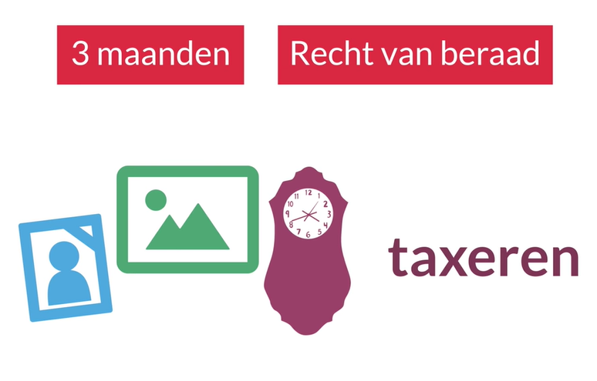

Slide 30
Erven fiscaal

Slide 31
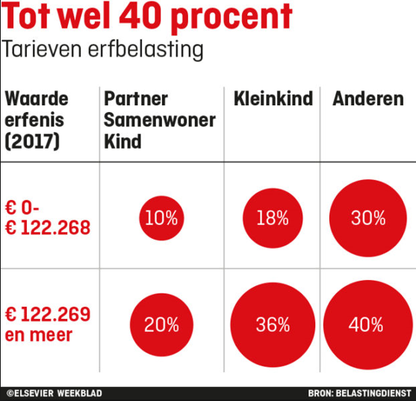
Notes:
https://slideplayer.nl/slide/2026972/

Slide 32
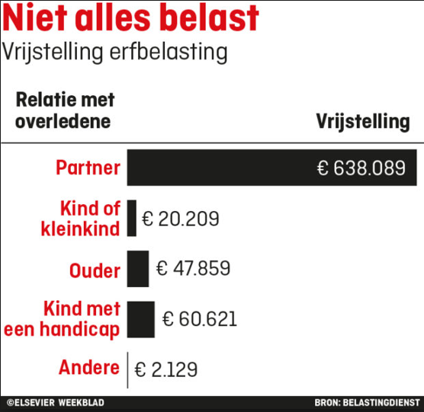

Slide 33
Huiswerk
Examenopgaven Hoofstuk 10

